Slide 1
Aplikacja wspierająca przeprowadzanie badań interakcji człowieka z komputerem
Opiekun projektu: dr inż. Michał Wróbel
Wykonawcy: Natalia Niewdzięczna
Wadim Sokołowski
Przemysław Studziński

Slide 2
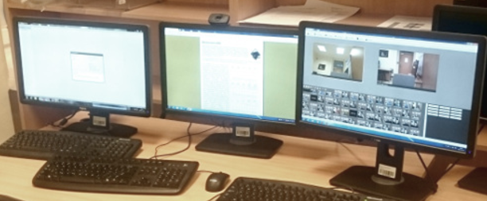
Cel pracy
Celem projektu jest opracowanie aplikacji ułatwiającej przeprowadzanie badań interakcji człowieka z komputerem
w środowisku laboratoryjnym.
Aplikacja ma umożliwiać definiowanie scenariuszy, na podstawie których przeprowadzane są badania. Opracowany program ma umożliwić automatyzację zdefiniowanych
w scenariuszu zadań.

Slide 3

Zrealizowane zadania:
Utworzenie aplikacji serwera oraz klienta
Implementacja architektury klient-serwer
Rejestrowanie kliknięć (akcji) oraz blokowanie peryferii
Testowanie funkcjonalne, integracyjne
Testowanie w środowisku docelowym
Prezentacja osiągniętych rezultatów odbiorcy
Dokumentacja
Krótkie demo

Slide 4
Wyróżniki produktu
Konfigurowalność
Wielowątkowość
Dopasowanie do potrzeb klienta
Łatwość uruchomienia
Prostota działania
Sprawdzony, przetestowany produkt

Slide 5
DEMONSTRACJA

Slide 6

Dokumentacja
Analiza rozwiązań konkurencyjnych
Plan walidacji i wdrożenia
Raport końcowy
Plakat – semestr II

Slide 7
Stan zaawansowania
Kod – plan zrealizowany w 99% ☺
Dokumentacja – kompletna w 100%

Slide 8
Retrospekcja projektu
Co wyszło dobrze?
Co poszło nie tak?
Co byśmy zmienili?
Wnioski

Slide 9

Dziękujemy za uwagę

